Slide 1
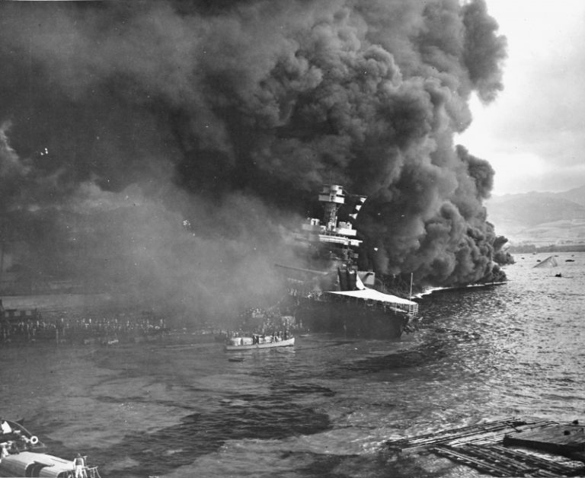
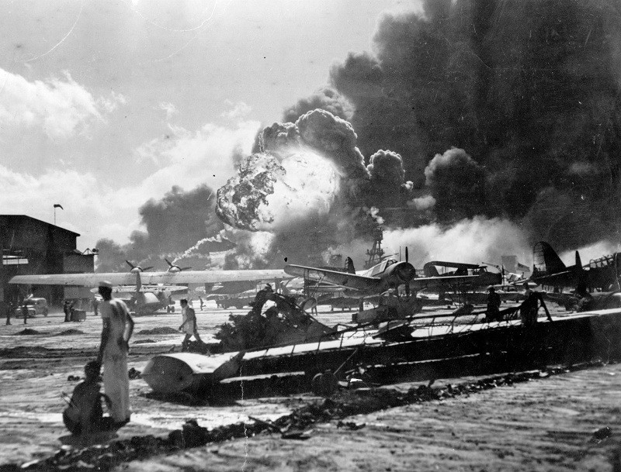
Вторая мировая война второй период
история 11 класс

Slide 2
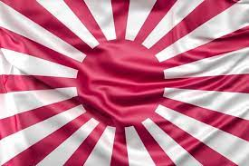
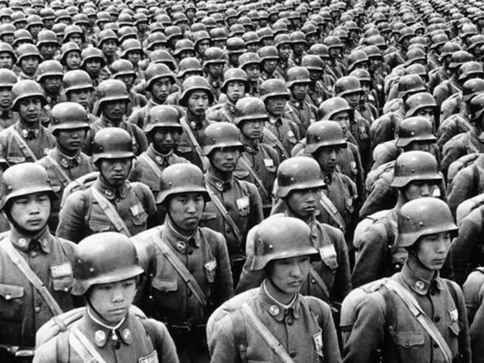
Япония вступает в войну
Япония, подписав Тройственный Пакт, получила согласие германии и Италии на свободу действий во всей Восточной Евразии восточнее 70* долготы. К этому времени Япония захватила значительную часть Китая, разместила военные базы в Лаосе, Камбодже и Вьетнаме – колониях Франции и готовилась к решительной схватке.
7 декабря 1941 года японская эскадра вс составе 6 авианосцев скрытно подошла к главной базе Тихоокеанского флота США в Пёрл – Харбор на Гавайях. Из 8 американских линкоров были потоплены 5 и повреждены – 3. В тот же день японские войска начали наступление на Таиланд и английские колонии – Малайю и Бирму . США, Англия и доминионы ( Новая Зеландия, Австралия и Канада ) объявили войну Японии.
К весне 1942 года японские войска вышли на границу с Индией, капитулировал Сингапур, японцы овладели Индонезией, Филиппинами и высадились в Новой Гвинее – на подступах к Австралии.

Slide 3
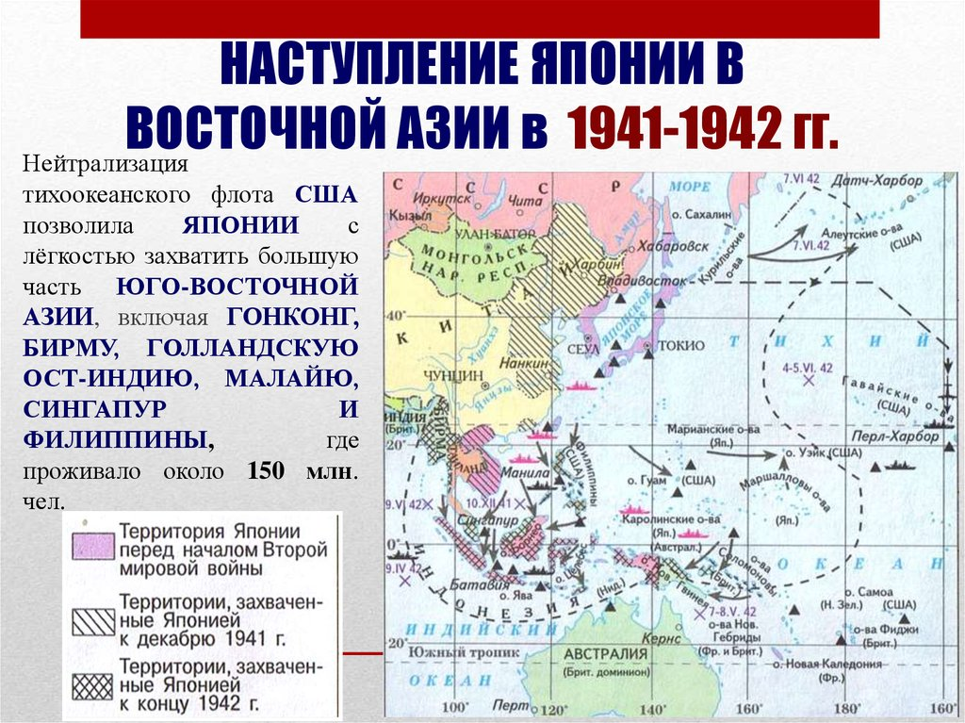
Карта военных действий

Slide 4
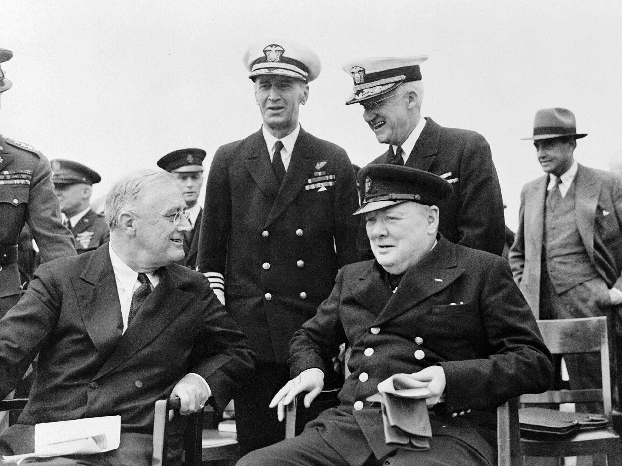
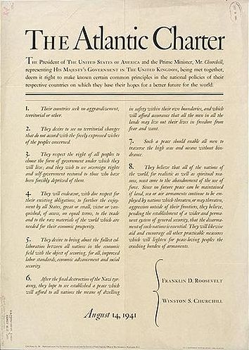
Цели антигитлеровской коалиции
К лету 1942 года агрессивный блок захватил громадные территории. Однако, по мере расширения агрессии, удлинялись фронты и коммуникации. Потенциально, страны – противники Германии имели возможности для перелома – самое большое население было в странах – США, Китае, Индии и СССР. США и Англия были ведущими промышленными державами. 12 июля 1941 года было подписано советско- английское соглашение о сотрудничестве: стороны договорились не заключать сепаратного мира с Германией. 24 июня о своей поддержке заявили и США.
1 октября 1941 года в Москве было подписано первое трёхстороннее соглашение о поставках в СССР продовольствия и вооружения.
В августе 1941 года Рузвельт и Черчилль подписали Атлантическую Хартию, в которой провозглашались принципы совместной борьбы: за справедливый и безопасный мир, за отказ от применения силы .

Slide 5
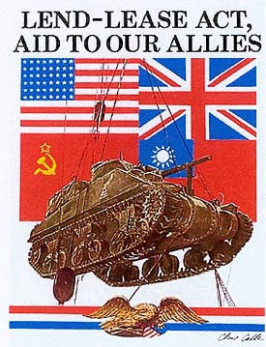
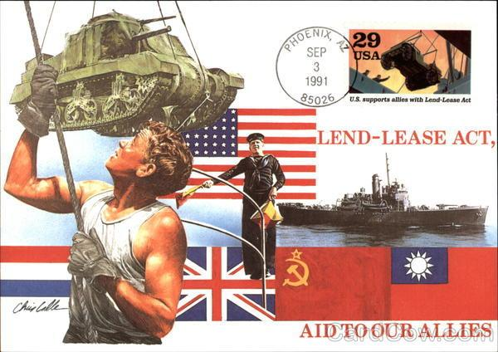
Ленд - лиз
1 января 1942 года 26 государств в Вашингтоне подписали Декларацию Объединённых наций, присоединившись к Атлантической Хартии.
ЛЕНД-ЛИЗ (англ. lend-lease, от lend – давать взаймы и lease – сдавать в аренду), система передачи Соединёнными Штатами Америки взаймы или в аренду военной техники и др. материальных средств странам-союзницам в годы Второй Мировой войны.
В ноябре 1941 года США распространили действие закона о ленд-лизе на СССР.
Всего за годы Второй мировой войны поставки США по ленд-лизу союзникам составили около 50 млрд дол., из которых на долю Советского Союза пришлось 22%. На конец 1945 поставки в СССР по ленд-лизу выразились в сумме 11,1 млрд дол. Из них на СССР пришлось (в млн дол.): на самолёты – 1189, танки и САУ – 618, автомобили – 1151, суда – 689, артиллерию – 302, боеприпасы – 482, станки и машины – 1577, металлы – 879, продовольствие – 1726 и т. д.
Обратные поставки из СССР в США составили 2,2 млн долларов. Советский Союз поставил США 300 тыс. т хромовой руды, 32 тыс. т марганцевой руды, значительное количество платины, золота, леса.

Slide 6
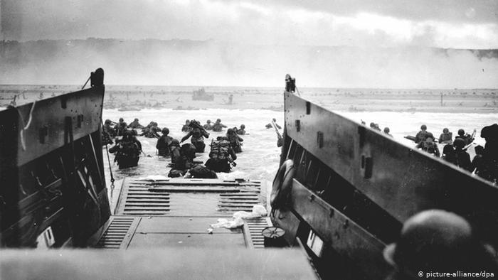
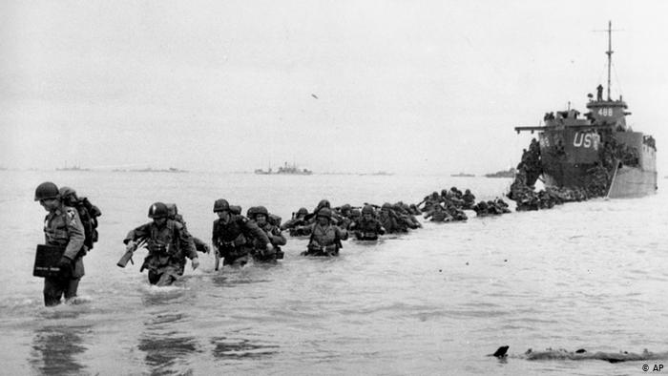
Проблема второго фронта
«Мы никогда не считали, что наша помощь по ленд-лизу является главным фактором в советской победе над Гитлером на Восточном фронте, – отмечал Г. Гопкинс, ближайший помощник американского президента Ф. Рузвельта. – Она была достигнута героизмом и кровью русской армии».
СССР требовал от союзников открытия второго фронта в Европе. Первоначально его планировалось открыть в 1942 году.
19 августа 1942 года западные союзники предприняли попытку высадиться на французском побережье Ла-Манша. 6000 военнослужащих при поддержке танков и пехоты начали высадку неподалеку от французского порта Дьепп. Операция оказалась неудачной. У западных союзников практически не было шанса на победу. Еще в море их встретили немецкие военные корабли. Береговая охрана вермахта была заранее предупреждена и готовилась отразить наступление. Лишь малая часть союзнических сил дотянула до берега и смогла высадиться на пляже. В ходе боя погибли 4500 британских, американских и канадских солдат. Те, кому повезло, смогли переждать бой в укрытии. Среди западных союзников началась паника. Солдаты отказывались высаживаться на берег, но офицеры принуждали их, угрожая оружием.

Slide 7
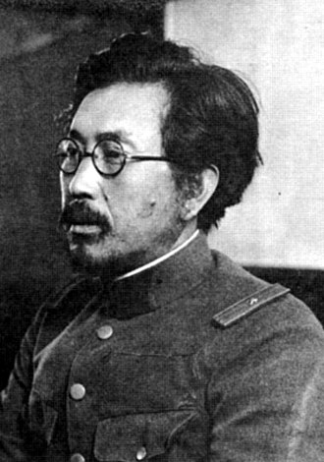
Проблема второго фронта
Только к концу 1943 года на конференции в Тегеране была достигнута договорённость об открытии второго фронта в Европе. Причём Черчилль настаивал на высадке союзных войск на Балканах, а Сталин требовал высадиться на севере Франции, откуда ближе к Германии. Рузвельт поддержал Сталина и намечено было открыть фронт не позднее мая 1944 года. СССР дал обещание вступить в войну с Японией.
К концу 1942 года союзники произвели в 3 раза больше самолётов и в 10 раз больше танков, чем страны Тройственного пакта. К концу 1942 года и СССР обошёл Германию в выпуске боевой техники.
Территории, оккупированные Японией первоначально надеялись на получение независимости. « Азия – для азиатов» – под таким лозунгом воевала Япония. Но японский оккупационный режим оказался намного жёстче колониального. В Бирме, малайе, Индонезии возникло антияпонское движение.
Сиро Исии – командир отряда 731

Slide 8
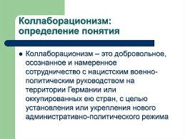
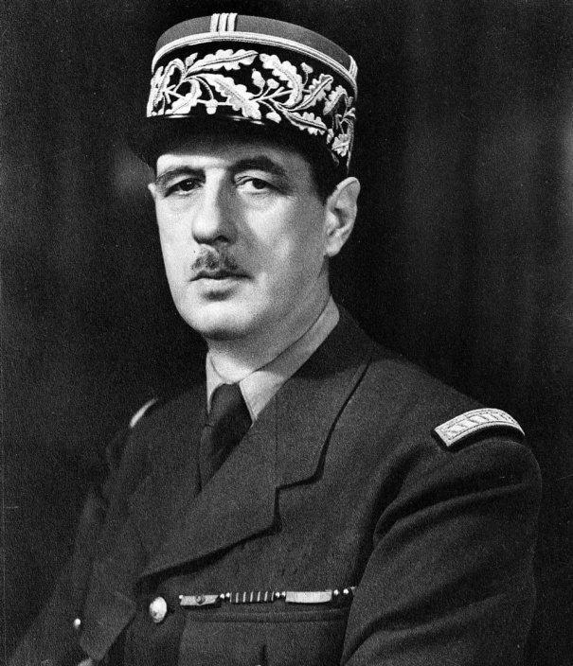
Движение Сопротивления
В странах Европы, оккупированных Германией, устанавливался т.н. « Новый порядок». Часть населения угонялась на работы в Германию, часть отправлялась в концентрационные лагеря : Освенцим, Майданек, Треблинка, Дахау, Заксенхаузен , Равенсбрюк, Бухенвальд. Всего в концлагерях оказались 18 млн. человек, из них 12 млн. были умерщвлены.
В странах Европы стали объединяться все антифашистские силы. Это получило название « движение Сопротивления».. Формы:
- срыв военных поставок,
диверсии, покушения на фашистскую администрацию
передача важной информации союзникам
восстания против фашистского режима ( варшавское восстание 1943 года).
Во Франции во главе Сопротивления стал генерал Шарль де Голль

Slide 9
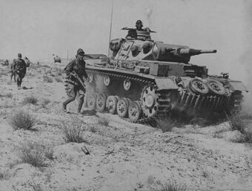
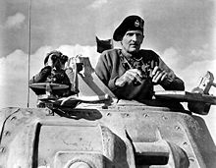
перелом в ходе Второй Мировой войны
Через полгода после атаки на Перл-Харбор Япония начала подготовку к следующей масштабной операции против ВМС США в Тихом океане. Целью японцев было уничтожение авианосцев США и захват стратегически важного атолла Мидуэй, находящегося в равном удалении от Азии и Северной Америки. Но американской разведке удалось расшифровать коды японских шифрограмм, и, в отличии от нападения на Перл-Харбор, этот удар не стал «сюрпризом» для ВМС США, которые получили возможность подготовиться к нападению. В ходе сражения 4 –7 июня 1942 года Япония потерпела поражение. Были потоплены 4 лучших её авианосца, после чего Япония отказалась от наступательных действий в Тихом океане.
В октябре 1942 года начались наступательные действия английских войск в Северной Африке. В сражении у Эль – Аламейна в ноябре 1942 года итало –немецкие войска были разгромлены. В ноябре же в Африке высадились и американские войска и оттеснили противника к морю в Тунис е, где они и капитулировали в мае 1943 года. Ген. Монтгомери

Slide 10
Домашнее задание
Презентация на сайте, понятие, карта

Slide 11
Итоги второго Периода Второй мировой войны
1. превосходство в производстве вооружения стран антигитлеровского блока
2. Складывание антигитлеровской коалиции
3. Подъём движения сопротивления
4. Переломные сражения Второй мировой на Тихом океане и в северной Африке.
5. Кризис в странах Тройственного пакта.
Д.З знать события, термины и карту второго периода войны.

